Slide 1
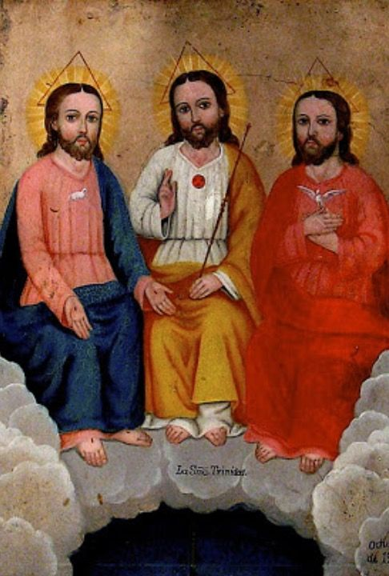
Semióticas de las representaciones trifaciales y tricorporales de la Trinidad en la pintura religiosa colonial
José Enrique Finol Massimo Leone
Universidad del Zulia Universidad de Turín
joseenriquefinol@gmail.com massimo.leone@unito.it
www.joseenriquefinol.com www.unito.it/persone/maleone

Slide 2

Introducción
Las representaciones visuales del cuerpo de Dios en la religión católica son numerosas. En algunas religiones cristianas, por el contrario, están vedadas, pues siguen la prohibición divina:
"No te harás imagen, ni ninguna semejanza de lo que esté arriba en el cielo, ni abajo en la tierra, ni en las aguas debajo de la tierra. No te inclinarás a ellas, ni las honrarás; porque yo soy Jehová tu Dios, fuerte, celoso, que visito la maldad de los padres sobre los hijos hasta la tercera y cuarta generación de los que me aborrecen” (Éxodo 20: 4-5. Versión Reina-Valera, 1960).

Slide 3
Por su enorme poder visual y simbólico, por su trascendencia en las prácticas religiosas de millones de seres humanos, las diversas formas e imágenes del cuerpo divino constituyen una parte fundamental de lo que he llamado la Corposfera (Finol, 2013; 2014; 2015; 2016); y, en consecuencia, constituyen un capítulo central de la disciplina semiótica que proponemos llamar Teo-Semiótica
Anónimo portugués. Siglo XV. La Trinidad. Colección privada. Foto: Archive for Research on Archetypal Symbolism (aras.org); Image: New York photo [EA 51/1] Zurich photo [CGJ XVI/20/1].

Slide 4

Trabajaremos a partir de las representaciones corporales divinas en el Catolicismo, específicamente dos pinturas cusqueñas que tienen que ver con versiones trifaciales y tricorporales de la llamada Trinidad, la cual incluye al Padre, al Hijo y al Espíritu Santo.
Por tratarse de objetos semióticos históricamente situados, vamos a referirnos a contextos concretos donde las imágenes se producen y sitúan, entre ellos la Escuela Pictórica Cusqueña, la tradición teológica católica, tal como la propone San Agustín de Hipona (354 -430), los orígenes históricos de las representaciones triádicas y las decisiones papales relativas a la representación de la Trinidad cristiana.

Slide 5
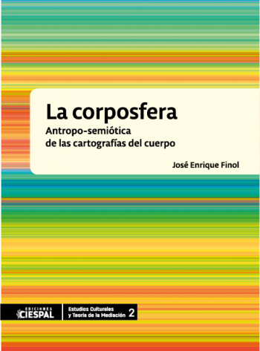
La Corposfera está integrada por los diferentes lenguajes y procesos de significación que se originan en/desde/por el cuerpo, no solo a partir de su producción bio-psico-social, sino también de sus múltiples y variadas representaciones, de su constitución y sus articulaciones morfológicas, de sus poses, movimientos y trayectorias, de sus ornamentos y transformaciones, de sus códigos cromáticos y vestimentarios.

Slide 6
La representación antropomorfa de la Trinidad cristiana
La representación antropomorfa de la Trinidad, tanto en su vertiente trifacial como tricorporal, siempre tres pero uno, es una tarea racional y visualmente difícil pero necesaria, pues de ella dependen las estrategias evangelizadoras. Sin embargo, la iglesia Católica insistirá siempre en lo que dice San Agustín: “Dios es trino, pero no triple” (1956, p. 447).
Estas representaciones triples tienen una larga tradición en religiones, mitos y creencias anteriores al Cristianismo.

Slide 7
Representaciones policéfalas y policorporales de la divinidad
El origen de las formas policéfalas, polifaciales y policorporales de la divinidad tiene varias fuentes. La primera se encuentra en representaciones de seres mitológicos, tales como Jano, poseedor de dos caras, una que mira al pasado y otra al futuro; Cerbero o Can Cerbero personaje de la mitología griega en forma de perro que posee tres cabezas; o Hécate, diosa de la noche, la magia, la nigromancia, dueña de Cerbero y poseedora de tres cabezas.
Otra fuente es la Biblia, en particular “dos episodios reportados en el Antiguo Testamento, considerados como primeras manifestaciones de la trinidad de Dios: la aparición de Dios a Daniel (Daniel, VII, 9-14) (II, J 8 y 33); y, sobre todo, la Visita de Dios a Abraham en Mambré en forma de tres jóvenes de igual aspecto (Génesis, 18,1-5)”. (Amodio, 2005, p. 91
Stéphane Mallarmé. 1880. La triple Hécate. Grabado Mallarmé 1880.

Slide 8
Otra fuente de la representación trifacial de la Trinidad podría encontrarse en los vultus trifons, cabezas de triple rostro usadas por los etruscos y celtas y luego extendidas a numerosas culturas.
Originalmente se consideraron como ilustraciones arquitectónicas, pero su proliferación habría influenciado el gusto por las representaciones triádicas.

Slide 9
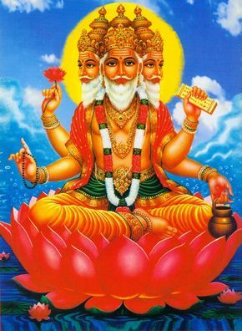
El Trimurti hindú…
Otra posible fuente es el Trimurti hindú, imagen triple de Shiva, Visna y Brahma, donde este último se representa con tres cabezas. Así mismo, según González Hernando “la existencia de divinidades multicéfalas entre los germánicos europeos probablemente influyó en la génesis de la imagen de la Trinidad tricéfala” (2010, p. 2).
Ahora bien, ¿cómo la representación pictórica puede resolver la paradoja inherente a una Trinidad que debe ser referida con la singularidad predicativa (San Agustín)? ¿Cómo satisfacer esa paradoja en el discurso visual, de modo que sea lógicamente tolerable? ¿Cómo representar la existencia hipostática o cómo un ente puede ser, a la vez, uno y tres?

Slide 10
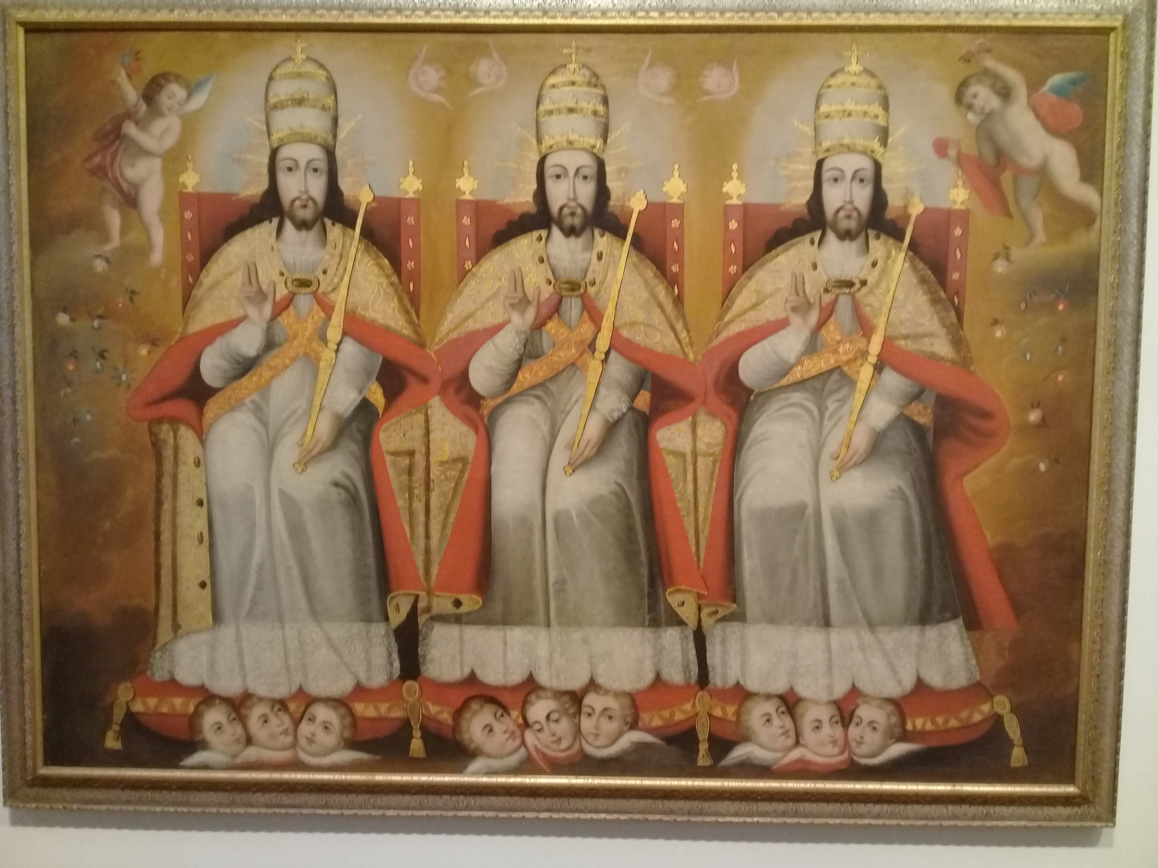
La Escuela Cusqueña
El artista cusqueño representará a Dios privilegiando la diversidad numérica; en lugar de un solo Dios pintará tres, lo que resolvería la contradicción inherente al misterio en favor del número; es decir, de la cantidad y no de la unicidad. En otras palabras, no privilegiará la predicación singular agustiniana, la unicidad, que correspondería a su naturaleza cualitativa.
La predicación pictórica elige la representación triple en detrimento de la unidad; sin embargo, dicha unidad será representada por la identidad corporal de los tres actores.
La Santísima Trinidad. Anónimo. Escuela Cusqueña, Cusco, Perú, siglo XVIII (1720-1740). Óleo sobre tela. 152 x 214 cm. Museo de Arte de Lima (MALI).
Notes:
La Escuela Cusqueña, desarrollada principalmente entre los siglos XVII y XVIII, surge de las enseñanzas de artistas europeos que llegaron a Perú con el proceso de conquista y colonización del Tahuantinsuyo, el Imperio Inca, liderado por el conquistador español Francisco Pizarro, iniciado en 1542 y finalizado en 1572

Slide 11
Unicidad e identidad divinas
Frente a la contradicción teológica y doctrinaria que significaría el desconocimiento o relegamiento de la unicidad divina, el pintor construye una solución: pinta los tres seres antropomorfos corporal y vestimentariamente idénticos, lo cual, simultáneamente, le permite resolver el problema de la jerarquía entre las tres divinidades, puesto que todas son Dios, y en consecuencia, los presenta como iguales.
Así frente a la representación cuantitativa del número tres, el cual no solo se expresa en las figuras sino que se reproduce en los tres querubines que cada una de ellas tiene a sus pies, el pintor recupera el sentido de unidad, del dios único, representando las tres figuras de manera idéntica.

Slide 12
La identidad y carencia de jerarquía no solo se expresa en sus cuerpos y rostros, sino también en sus vestimentas, decorados, poses y miradas. También se expresa espacialmente
al colocar las figuras en un mismo nivel horizontal

Slide 13
Representaciones similares encontramos en otros países:
Trinidad Antropomorfa Isomórfica. Anónimo. Talla en madera. Siglo XVII. 56 x 37 cm. Museo de Arte Colonial, Quito, Ecuador.
Las tres Divinas Personas. Anónimo. Escuela de Mérida, Venezuela, segunda mitad siglo XVIII.

Slide 14

Ahora bien, ¿cuáles son las características semióticas de la manifestación del arquetipo de esa triple pero única corporeidad divina que observamos en la imagen cusqueña?
1. Mirada frontal de los actores que apela al espectador; mirada desde la imagen que, gracias a su eficacia icónica, invita al reconocimiento de su existencia triádica y única.
2. Pose hierática, rígida, estática, propia de la inmutabilidad esencial divina y de la permanencia temporal.
3. Vestimenta compuesta por ricos vestidos bizantinos y capas nobles o reales, compatibles con el sentido de autoridad y poder.

Slide 15
4. Colores: rojos, blancos, áureos y ocres que son muy utilizados en los íconos, murales y frescos cristianos, colores que los vinculan a la fuerza y el prestigio de una tradición y unas creencias.
5. Coreografía: ángeles y querubines que confirman el mundo divino y su espacialidad y actorialidad celestial.
6. Piel blanca que confirma su jerarquía étnica, superior, dominante, frente a los otros colores de piel, los de los dominados.
7. Símbolos: cruz, cetro, corona, mano y dedos. Los símbolos buscan darle una gran densidad semiótica y una eficiencia enunciativa y anagógica al mensaje pictórico.
Notes:
ANAGÓGICO: 1. f. Sentido místico de la Sagrada Escritura, encaminado a dar idea de la bienaventuranza eterna.
2. f. Elevación y enajenamiento del alma en la contemplación de las cosas divinas.

Slide 16
En el eje vertical de los cuerpos en el cuadro vemos que en la parte superior sus cabezas sobresalen del espaldar de las sillas, coronadas con mitras, rematadas con una cruz y rodeadas por un ambiente numinoso y lleno de luz.
Aparecen cuatro cabezas de querubines y dos ángeles-niños al extremo derecho e izquierdo del cuadro. Detrás de sus cabezas se observan estrellas de color anaranjado claro. Esos símbolos indicarían la vinculación de sus cuerpos con el mundo celestial. En la parte inferior se observa una suerte de almohadones o cojines, con nueve querubines, donde reposarían los pies de las tres divinas personas.
Notes:
: “Los cielos son mi trono y la tierra el estrado de mis pies” (Isaías 66: 1); “No juréis en modo alguno: ni por el cielo, porque es el trono de Dios, ni por la tierra, porque es el estrado de sus pies” (Mateo 5, 34-35).

Slide 17

Los elementos del eje vertical inferior indicarían el mundo terrenal. Los cuerpos divinos serían una suerte de conexión o puente entre el mundo celestial y el mundo terrenal.
Esta hipótesis encontraría sustento en textos bíblicos como el de Isaías 66: 1; o el de Mateo 5, 34-35; también en Hechos 7: 49. Además, una larga tradición topo-simbólica, mítica y religiosa, asocia lo alto con el cielo y lo bajo con la tierra.

Slide 18
La Corposfera divina: las manos
Dentro de la Corposfera las manos constituyen una suerte de esfera semiótica de una gran potencia significativa, no solo en las representaciones visuales sino también en las prácticas cotidianas, una potencia solo comparable con la del rostro.
En la Imagen cusqueña las tres personas muestran al espectador la palma de la mano derecha para que sean perfectamente visibles los tres dedos El entrelazamiento de las manos simboliza la unidad divina, tal como lo observamos en dos representaciones tricorporales, una talla en madera y un cuadro al óleo, que encontramos en el Museo de Arte Colonial de Ecuador.
Notes:
PANTOCRÁTOR: Imagen de Cristo sentado en su trono, con la mano derecha en actitud de bendecir y sosteniendo en la mano izquierda el libro de los Evangelios. La cruz, como se sabe, es uno de los símbolos fundamentales del Cristianismo y representa la victoria de Jesús sobre la muerte.

Slide 19
En el cuadro de Fridolin Leiber (1853–1912) la corporalidad de los tres personajes es idéntica, por lo que el pintor recurre a símbolos que permitan diferenciarlos: el Padre es representado con el llamado “Ojo de la Providencia”, en el cual un ojo aparece en el centro de un triángulo equilátero; el Hijo se representa con la imagen de un cordero (“agnus Dei”) y el Espíritu Santo con una paloma.
Aquí cada uno de los actores aparece con un solo pie que reposa sobre la cabeza de un querubín y solo el de Jesús tiene el estigma de la crucifixión, lo que también lo distingue del Padre y del Espíritu Santo.
Sabemos que Cristo es el de la izquierda del observador, pues las escrituras señalan que Él está sentado a la diestra de Dios Padre (Marcos 16: 19; Lucas 22: 69; 1 Pedro 3: 22; Romanos 8: 34), lo que ubica a este último en el centro de la Trinidad y al Espíritu Santo a la izquierda de Dios padre.
La Santísima Trinidad. Fridolin Leiber (1853–1912). (Finales del siglo XIX, principio del siglo XX, antes de 1912).
Notes:
Ángeles que están junto al trono de Dios y que tiene un grado inferior al de los serafines.

Slide 20
Observemos que en este cuadro las manos no se utilizan para representar la unidad divina, como vimos en los dos cuadros ecuatorianos, sino para identificar a cada figura: el Hijo muestra los estigmas de la crucifixión, el Padre muestra los tres dedos de la bendición divina (índice, medio y pulgar) y el Espíritu Santo recoge las manos, una sobe otra, frente a su pecho. Aquí observamos una suerte de semióticas de los dedos:
“En el catolicismo el pulgar denota la persona del Todopoderoso, de la Divinidad; el segundo dedo, el Espíritu Santo, que procede del Padre y del Hijo; el tercer dedo o medio –por ser más largo que los demás- se relaciona con Cristo y la salvación. El anular y el meñique denotan la naturaleza doble de Cristo. El cuarto dedo manifiesta la naturaleza divina y el meñique la humana”. (Sorell en Cerrada Macías, 2007, p. 326-27).
La Santísima Trinidad. Fridolin Leiber (1853–1912). (Finales del siglo XIX, principio del siglo XX, antes de 1912).

Slide 21
La simbología del número tres
En ese conjunto de símbolos poderosos que los cuadros utilizan, ocupa un lugar privilegiado el número tres. Karolus lo sintetiza así:
“Para los cristianos Dios es uno en tres personas: Padre, Hijo y Espíritu Santo; para los budistas, es la Triple Joya o Triratna: Budha, Dharma y Sangha; en el Egipto ancestral, el triángulo divino está formado por Isis, Osiris y Orus; en el hinduismo, la trinidad se expresa como Brahma, Vishnu y Shiva; el mantram “Aum”, los tres estados de la manifestación o los tres Gunas: Sattva, Rajas y Tamas; los tres Reyes Magos de Oriente, símbolos de las tres funciones del Rey del Mundo en la figura de Cristo naciente: Rey, Sacerdote y Profeta, y sus tres ofrendas: oro –símbolo de la realeza-, incienso –símbolo de la pureza del sacerdocio-, y mirra –la resina más amarga… el don de la profecía”. (Karolus, 2011, s/p).

Slide 22
El triángulo
“El triángulo constituye el símbolo capital del ternario; se dice que 3 es un número triangular porque tres puntos dispuestos al azar forman naturalmente un triángulo y sólo uno. El 3 es considerado un número perfecto porque es el primer impar, porque es igual a la suma de los números que lo preceden, y porque es necesario para establecer cualquier relación o proporción. Con tres lados, tres vértices, tres ángulos, tres mediatrices y tres bisectrices, el triángulo es la primera figura perfecta, el polígono más simple. Y puesto que contiene la recta, el ángulo y la superficie es como una síntesis de la geometría”. (Bonell, 2000, p. 64)
Fridolin Leiber. La Santísima Trinidad. (Finales del siglo XIX, principio del siglo XX,
antes de 1912).

Slide 23
Visibilidad e invisibilidad: un vacío semiótico
En el proceso de producir sentidos viables, comprensibles, inteligibles para los futuros conversos, la Iglesia Católica tenía que llenar, en primer lugar, el vacío semiótico entre la invisibilidad y la visibilidad divina, pues, sin duda alguna, lo visible apela al reconocimiento y a la credibilidad con más fuerza que lo invisible, una condición que apela a la fides, a la confianza.
En segundo lugar, la iglesia también debía llenar un segundo vacío semiótico expresado en la existencia hipostática: la creencia y aceptación de una imposibilidad lógica, racional, como la conciliación absoluta entre la diversidad, tres personas, y la unidad, un solo Dios.
Notes:
Consideración de lo abstracto o irreal como algo real. En la religión cristiana, supuesto o persona, especialmente de la Santísima Trinidad.

Slide 24
Visibilidad e invisibilidad: un vacío semiótico
Es para colmar ese doble vacío semiótico que las iglesias católicas se llenarán de imágenes escultóricas y pictóricas que intentan satisfacer el espacio entre lo que los fieles no pueden ver y lo que sí, entre un dios invisible y un mundo visible; una proliferación visual que también pretende colmar el espacio entre lo lógicamente imposible y lo impuesto por la fe como posible y verdadero.
Podemos definir lo que denominamos vacío semiótico como la ausencia de referente, sea este sensorial o ficcional, ontológico o semiótico; sea este visible, palpable, audible, olfateable o degustable. Estos instrumentos semióticos visuales –imágenes, esculturas, grabados, dibujos- , situados en contextos espaciales específicos –iglesias, capillas, santuarios- vienen así a constituirse en la referencia positiva, en prueba de la existencia de lo real-divino

Slide 25
Representación trifacial de la Trinidad
En el siguiente ejemplo de la pintura cusqueña el pintor ha prescindido de la noción de cantidad en lo relativo al cuerpo, pero la ha conservado en lo relativo al rostro y también en la doble utilización del triángulo, figura geométrica que, como dijimos, es frecuentemente usada en la iconografía católica para representar la Trinidad.
Privilegiar el rostro en su enunciación pictórico-discursiva no es una operación inocente: ella revela la importancia y la trascendencia semiótica que el rostro tiene en la morfología del cuerpo, su enorme capacidad representativa y comunicativa, su condición identitaria y simbólica.
Trinidad Trifacial. Anónimo. Escuela Cusqueña, Cusco, Perú, siglo XVIII. Óleo sobre tela. 182 x 124 cm. Circa 1.750 – 1.770. Museo de Arte de Lima (MALI), sala de Arte Colonial.

Slide 26
Hay varios ejemplos de la representación trifacial de la Santísima Trinidad. Estos son algunos de ellos:
Izquierda: Escuela Holandesa, c. 1500.
Derecha: Foto de Andrew Dupont tomada de https://www.pinterest.de

Slide 27
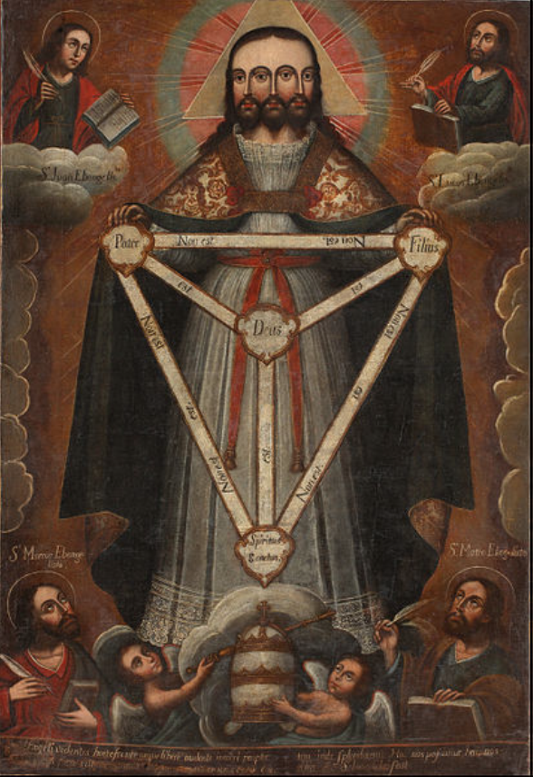
Un cuerpo, tres caras y un triángulo
Mientras en las imágenes anteriores los tres personajes aparecen sentados, en esta imagen aparece un solo cuerpo de pie, con las manos posadas en los dos ángulos superiores de un triángulo.
El triángulo y los tres rostros están en una relación de redundancia visual, pues ambas confirman la isotopía dominante de ambos cuadros: Dios trino y uno, doctrina que el pintor reconfirma de modo verbal gracias a la inscripción latina en los lados del triángulo que textualmente dice: “El Padre no es el Hijo, el Hijo no es el Padre; el Hijo no es el Espíritu Santo, el Espíritu Santo no es el Hijo; el Padre no es el Espíritu Santo, el Espíritu Santo no es el Padre; pero Padre, Hijo y Espíritu Santo son Dios”.
Trinidad Trifacial. Anónimo. Escuela Cusqueña, Cusco, Perú, siglo XVIII. Óleo sobre tela. 182 x 124 cm. Circa 1.750 – 1.770. Museo de Arte de Lima (MALI).

Slide 28
Rostro, imagen y texto
El recurso a un texto verbal no solo refuerza el texto figurativo, sino que lo ancla definitivamente, de modo que los riesgos y equívocos interpretativos se reduzcan a su mínimo posible.
Para autenticar el mensaje pictórico, el autor ha incorporado en las esquinas del cuadro a los cuatro evangelistas Juan, Marcos, Mateo y Lucas, cada uno con un libro en una mano y una pluma en la otra.
El rostro es particularmente complejo, pues si bien hay tres caras en lugar de seis ojos como correspondería a tres rostros, aparecen solo cuatro, mientras que sí aparecen tres narices y tres bocas. La habilidad del pintor permite que podamos ver cada rostro de modo particular, con una misma mirada hacia el vacío, y, al mismo tiempo, también podemos verlos como una totalidad.

Slide 29
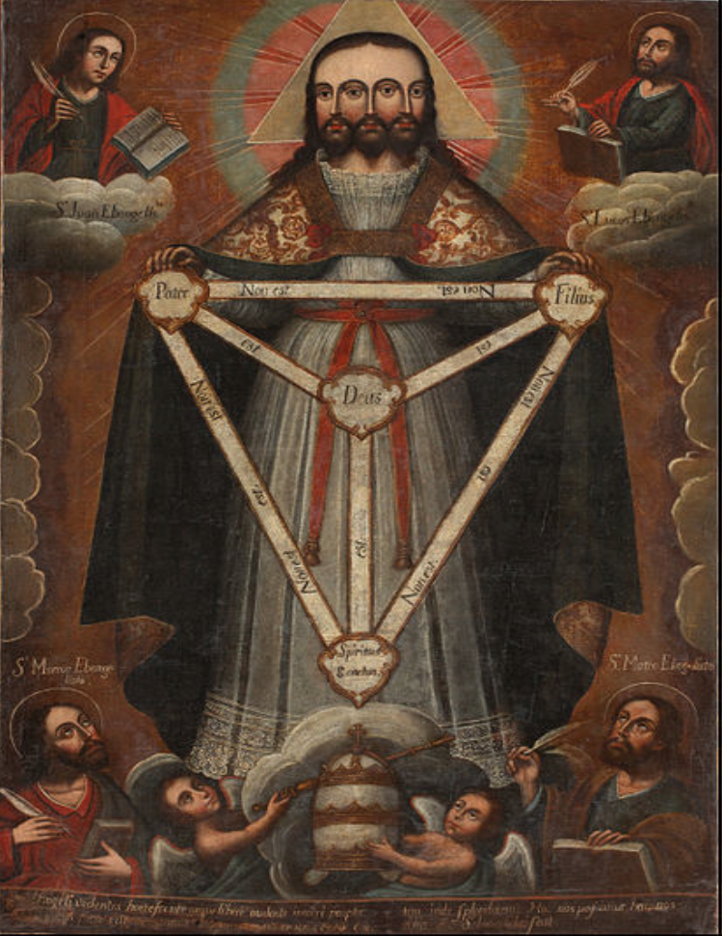
Unidad corporal y diversidad facial
Gracias a la representación de la totalidad corporal el autor utiliza al cuerpo como símbolo de la unicidad de Dios y a los rostros como símbolo de cada una de las personas que la componen.
Esa “rostridad” triple, estática, hierática, caracterizada por una mirada fuera de tiempo y espacio, de rasgos masculinos, capaz de atenuar las contradicciones lógicas, si bien podría parecer “monstruosa” a los sujetos de la evangelización, finalmente ese posible efecto de sentido sería atenuado y la imagen aceptada gracias al discurso de los sacerdotes, gracias también al poder económico y político de la iglesia, capaz de destruir viejas divinidades e imponer las propias, a menudo creando transiciones e hibridaciones que facilitarán la aceptación.

Slide 30
En 1628 el Papa Urbano VIII prohibió y ordenó quemar las imágenes de la Trinidad bajo la figura de tres cuerpos o tres rostros, pues podrían conducir a los fieles a pensar que la religión católica era politeísta, además de generar las burlas de los protestantes. Dicha prohibición fue ratificada en 1745 por el Papa Benedicto XIV por considerarlas “representaciones monstruosas”.
Sin embargo, Sartor confirma que el censor del Santo Oficio de México comentaba en 1790 que “sería muy ruidosa dicha prohibición [de la Trinidad isomorfa] por haberse de reformar casi en todas las iglesias” (2007, p. 20).
Así, la Sagrada Inquisición en México acordó no atender esa prohibición por considerar que si bien era adecuada para Europa no lo era para la Nueva España (Donahue-Wallace, 2008).

Slide 31
Para concluir…
Hemos examinado solo algunos aspectos de la tricorporalidad divina, tal como la representan artistas europeos y latinoamericanos.
En la corporeidad divina se encarnan no solo los atributos que las escrituras y la tradición le confieren, sino también las estrategias visuales y discursivas para resolver los conflictos y contradicciones que en ella se manifiestan y que hemos llamado vacío semiótico.
El cristianismo construye su éxito porque propone un dios encarnado, una trascendencia visible, tangible, representable. El riesgo de la idolatría, sin embargo, es omnipresente: ¿cómo representar a un dios encarnado sin darle una cara humana y, por lo tanto, sujeta al destino inmanente de todas las representaciones?

Slide 32
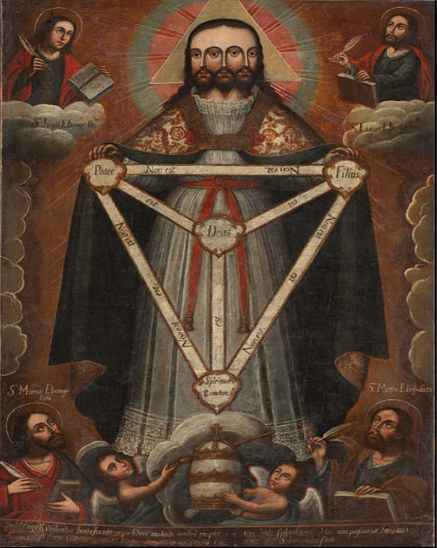
Para concluir…
Ciertamente la trascendencia histórica, visual y religiosa de estas representaciones nos ilustra sobre los esfuerzos por darle visibilidad a un dios invisible y por darle credibilidad a un misterio que la razón lógica no acepta pero que la fe reivindica.
Comprender estos procesos semióticos, religiosos y sociológicos nos ayudará a comprender las respuestas humanas ante los fenómenos sociales y naturales que los seres humanos, en circunstancias históricas concretas, deben enfrentar.

